Slide 1
«Нетрадиционные формы работы с воспитанниками и родителями по направлению «Конструктивно- модельная деятельность воспитанников»
Воспитатель
МДОУ «Детский сад «Журавлёнок» г. Надыма» Менлимурзаева А.А.

Slide 2
Слайд
Конструктивно – модельная деятельность - одна из современных образовательных технологии, применяемая в образовательной деятельности ДОО с целью обеспечения индивидуального подхода ко всем участникам образовательных отношений.
Под конструктивно-модельной деятельностью принято понимать создание разных конструкций и моделей из строительного материала и деталей конструкторов, изготовление поделок из бумаги, картона, различного природного (ветки, шишки, камни и т. П.) и бросового (картонные коробки, катушки и т.п.) материала. Она способствует развитию мелкой моторики и накоплению сенсорного опыта для формирования сложных мыслительных действий, творческого воображения и механизмов управления собственным поведением.
Именно в процессе конструирования возможно эффективное освоение математических представлений..Особенность конструктивно-модельной деятельности заключается в том, что она, как игра, отвечает интересам и потребностям ребенка. В процессе данной деятельности дошкольники обучаются планировать предстоящую работу, анализировать собственные действия, делать выводы, исправлять ошибки, составлять из отдельных частей целое, сравнивать и обобщать.

Slide 3
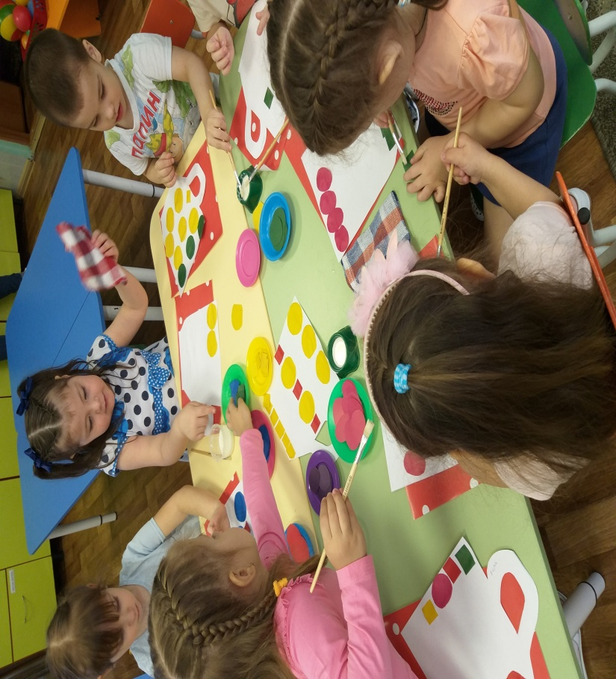
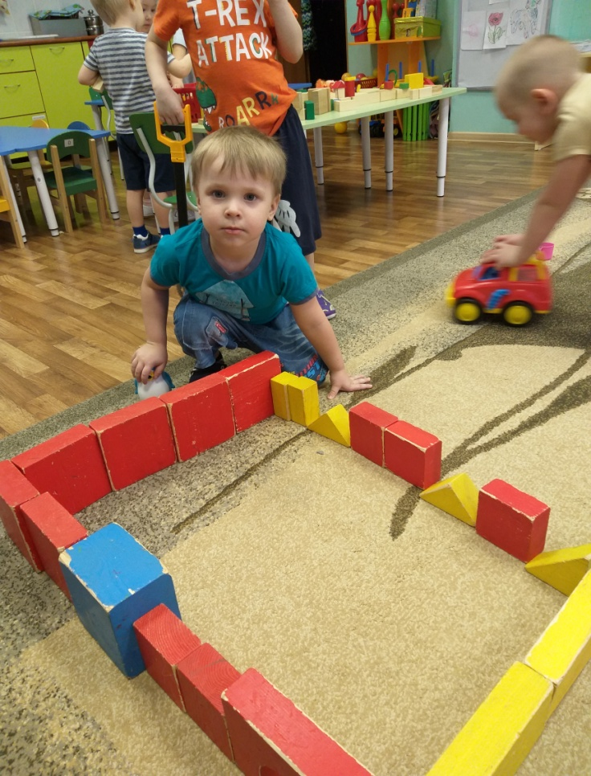
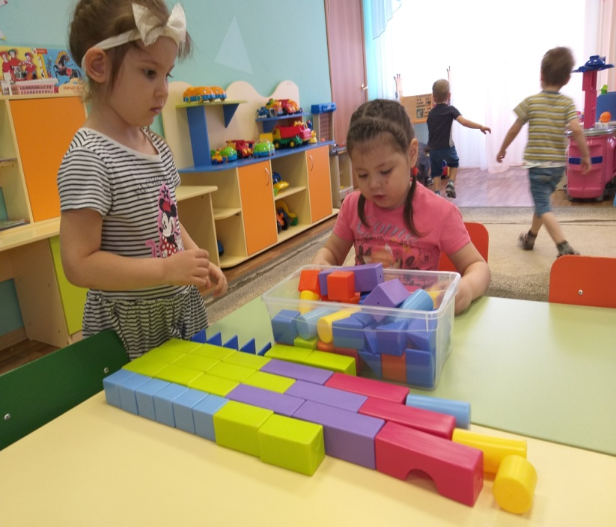
Конструктивно-модельная деятельность объединяет детей, приобщает их к коллективной работе, предоставляет возможность проявить находчивость, выдумку, договориться, помочь друг другу, воспитывает усидчивость, трудолюбие и терпение.

Slide 4
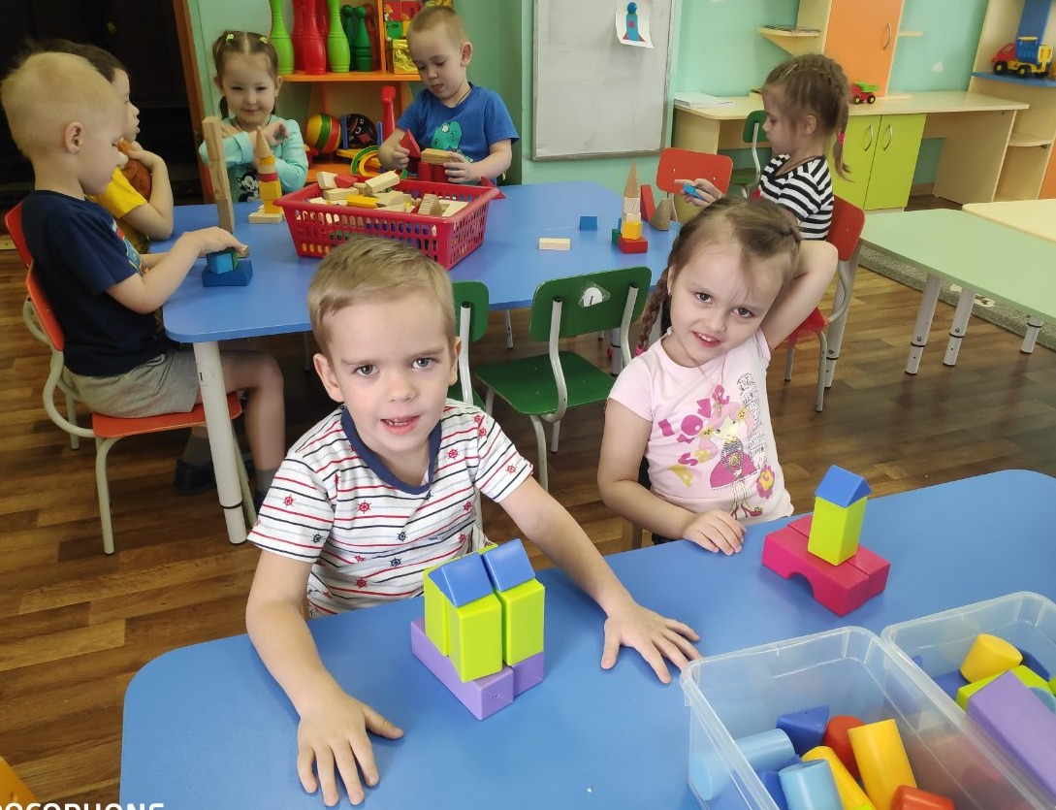
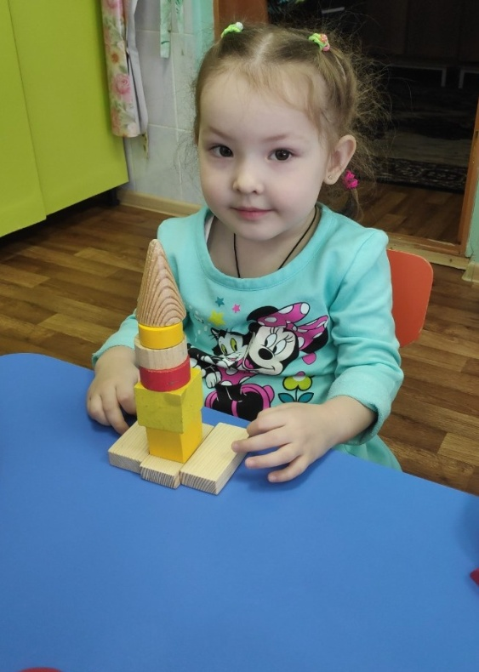
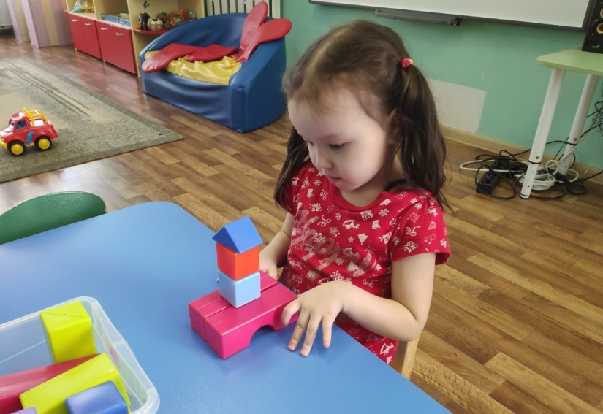

Slide 5
На сегодняшний день, чтобы внедрить современную конструктивно – модельную деятельность отлично подходят следующие методы, приемы и методические разработки: Слайд
− метод моделирования(Д.Б.Элькониным,Л.А.Венгером,Н.А.Ветлугиной), заключается в том, что мышление ребенка развивается с помощью специальных схем, моделей, которые в наглядной и доступной форме воспроизводят скрытые свойства и связи того или иного объекта;
−методические разработки Е.В. Фешиной «Лего – конструирование в
детском саду», С. Тимофеевой, А. Шевченко «Лего – Land» для детей 2 – 4
лет. Лего педагогика – одна из известных и распространенных сегодня
педагогических систем, использующая трехмерные модели реального мира
−методика О.В. Дыбиной «Творим, изменяем, преобразуем», данная
методика реализовывается с целью формирования у детей начальных
научно-технических знаний и создание условий для самореализации
личности ребенка в окружающем мире;
−методические приемы«Удивительные прищепки» Милана К.
«Конструктор из прищепок» Т. Пироженко, так как одним из ведущих
направлений в художественно - эстетическом развитии детей является
реализация самостоятельной творческой деятельности детей
(изобразительной, конструктивно-модельной);

Slide 6
Слайд
Один из основных принципов ФГОС ДО – это сотрудничество
Организации с семьями.
На нынешний момент радикально меняется философия взаимодействия с семьями:
не родители и дети должны подстраиваться под цели, задачи и внутренний уклад дошкольной организации, а дошкольная организация должна сделать все, чтобы поддержать собственные действия родителей в воспитании и развитии детей.
Не освободить и не отделить родителей от детей, не пытаться изменить субкультуру семьи, напротив, сблизить (при необходимости) детей и родителей, приобщить детей к социокультурным нормам, традициям семьи
Одной из главных задач перед педагогами дошкольной организации является установление отношений сотрудничества и взаимодействия с родителями и поддержка их психолого – педагогической компетентности средствами нетрадиционных форм работы с родительской общественностью.

Slide 7
Главный принцип в работе с родителями: -научиться видеть друг в друге не средство решения своих проблем, а полноправных партнеров, сотрудников.
Взаимодействие воспитывающих взрослых позитивно отражается на
физическом, психическом и социальном здоровье ребенка.
Ведь именно от успешного союза – взаимодействия «воспитатель – ребенок –
родитель» зависит полноценное
развитие ребенка.
Что нам, педагогам, необходимо сделать, чтобы установить сотрудничество
и взаимодействие с родителями?
Нам необходимо не указывать, не руководить родителями, как надо, а обсуждать
конкретные ситуации, задавать вопросы, прислушиваться к мнениям и
желаниям родителей.

Slide 8
Нетрадиционные формы взаимодействия с родителями Слайд
Сайт детского сада и группы.
Проектная деятельность.
Круглый стол.
Конференции.
Выпуски семейных газет и плакатов.
Игры – встречи.
Проведение мастер – классов.
Почта доверия.
Семинары – практикумы.
Фотовыставки.
Проведение акций.
Вечер вопросов и ответов.
Родительские и педагогические чтения.
Совместные прогулки и экскурсии.
Выставка семейных реликвий.
Брошюрки, листовки и буклеты.

Slide 9
Слайд
Одна из наиболее эффективных форм для сотрудничества с родителями из нетрадиционных
форм взаимодействия ДОО с семьями воспитанников – это проектная деятельность педагогов,
детей и родителей.
Почему?
Проектирование позволяет взращивать новые формы общности педагогов,
детей и родителей, решая различные проблемы воспитания ребенка, как в семье,
так и в детском саду.
Проектирование помогает учиться работать в «команде».
Проектирование развивает партнерские отношения с семьей.
При реализации проекта используются разные формы взаимодействия
с родителями воспитанников:
совместная деятельность родителей с детьми дома, в детском саду;
участие родителей в конкурсах, в мероприятиях, в жизни группы и т. д. в течение
каждого проекта.

Slide 10
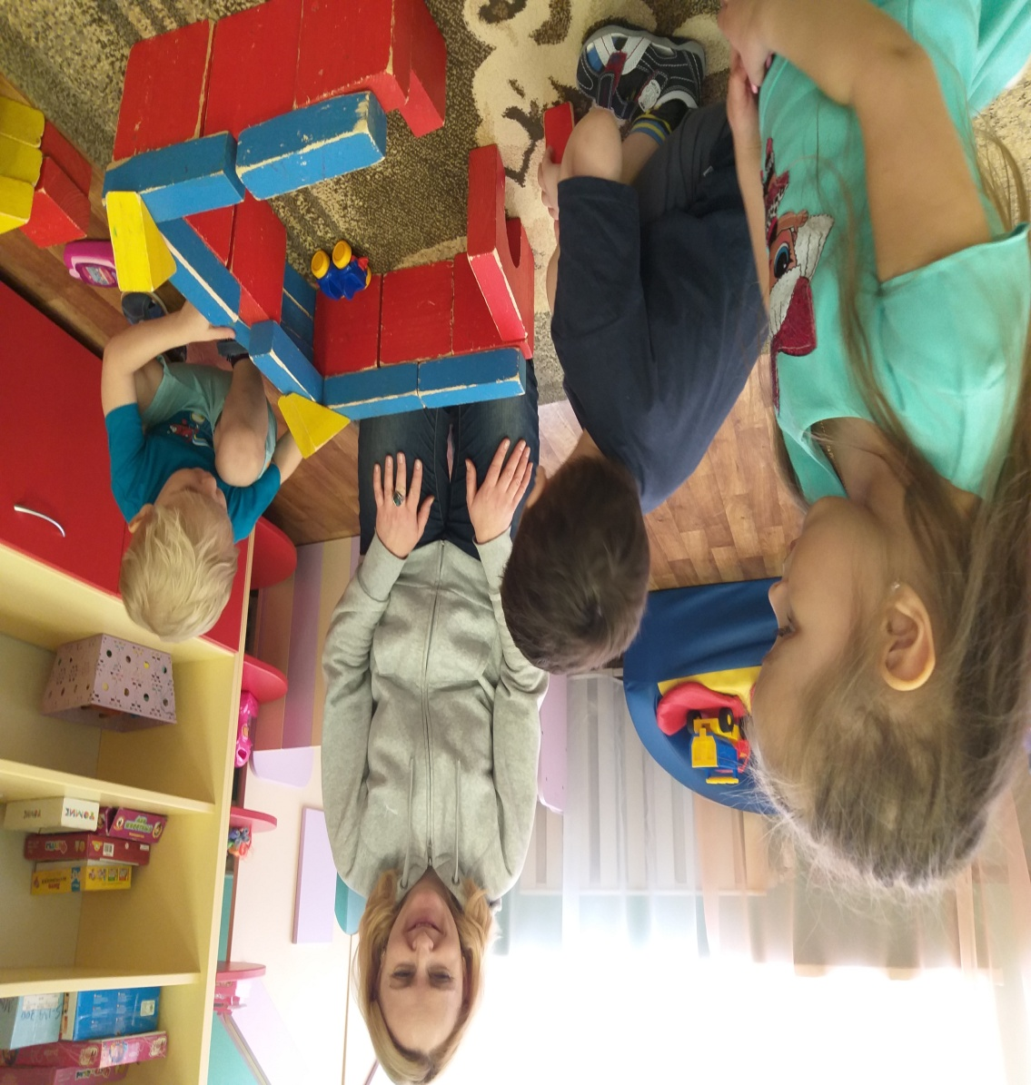
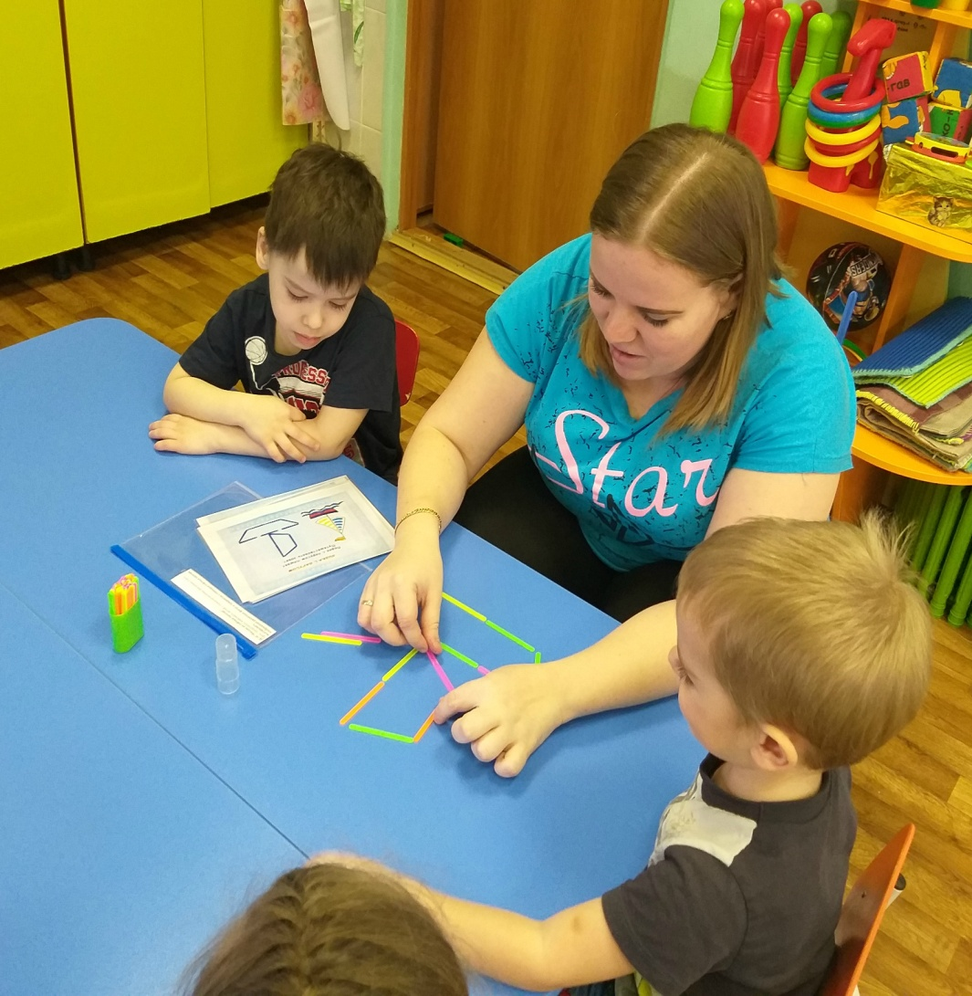
Мастер – классы (родители - детям)

Slide 11
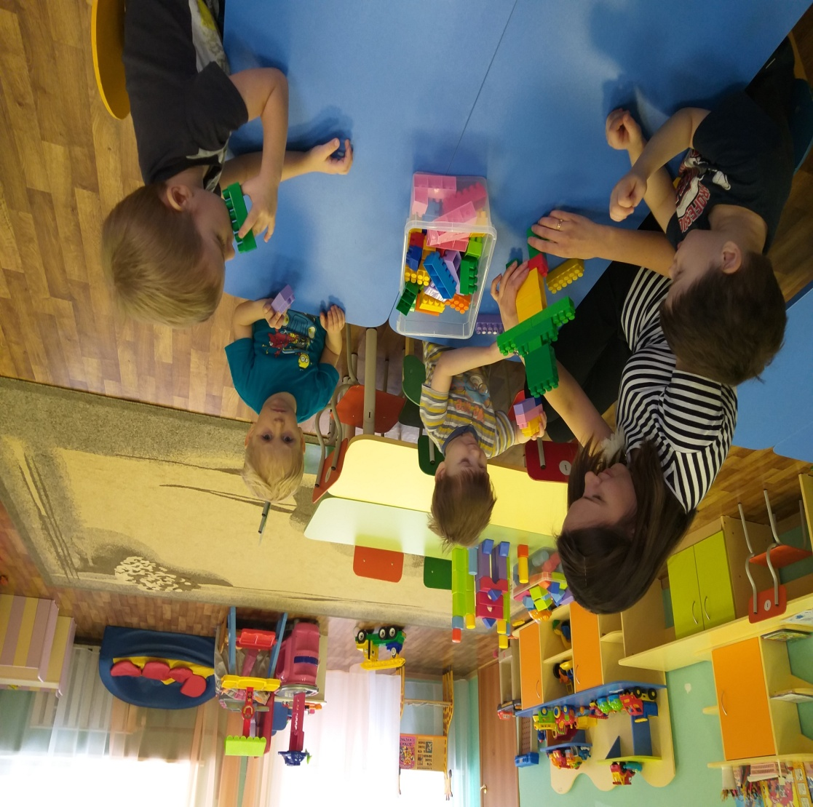
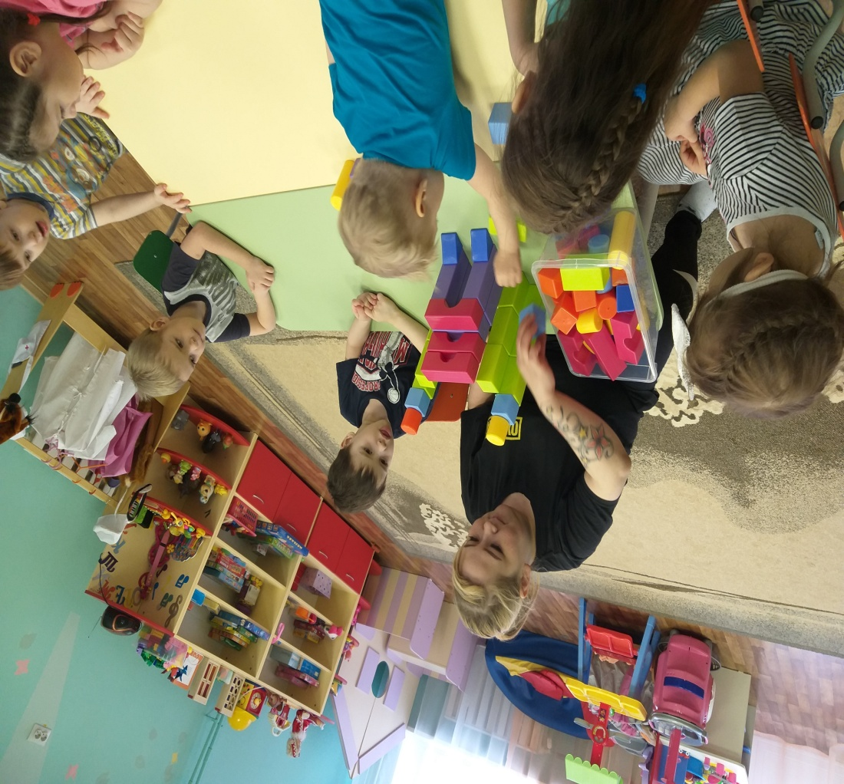
Мастер – классы (родители - детям)

Slide 12
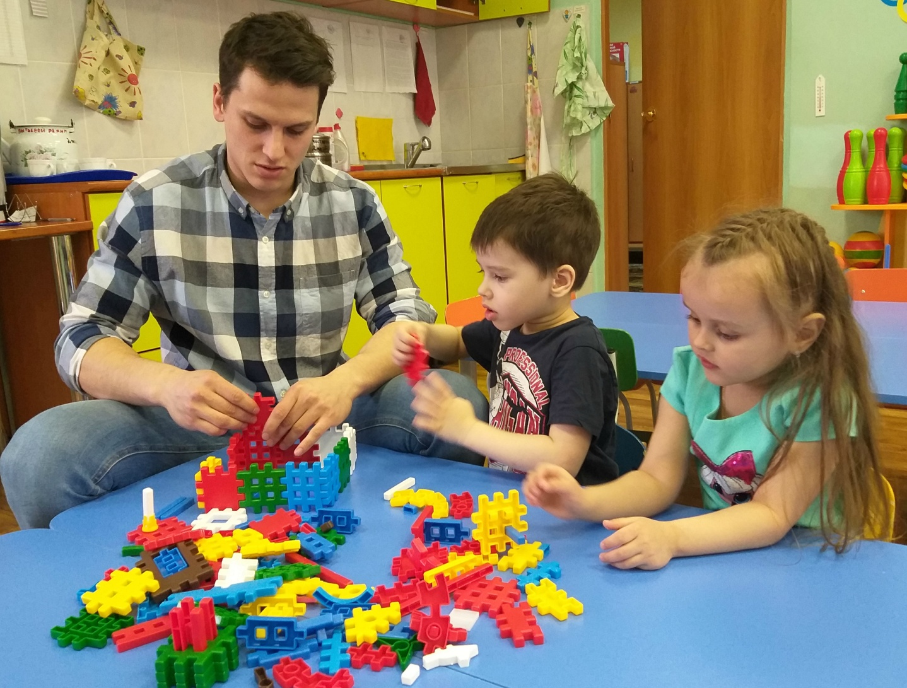
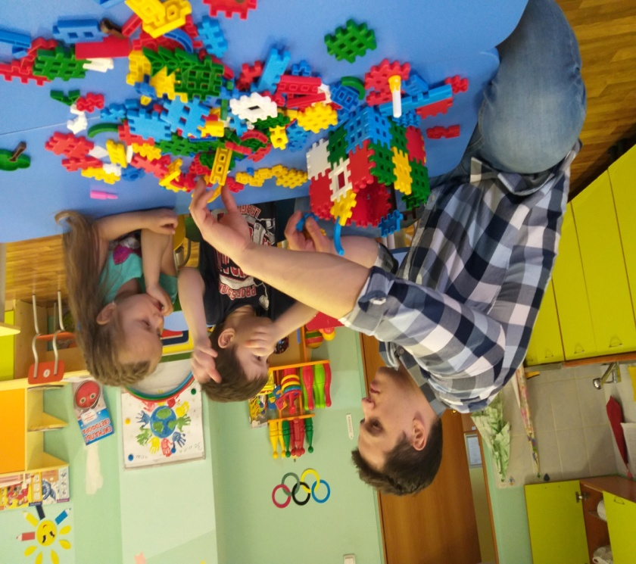
Мастер – классы (родители - детям)

Slide 13
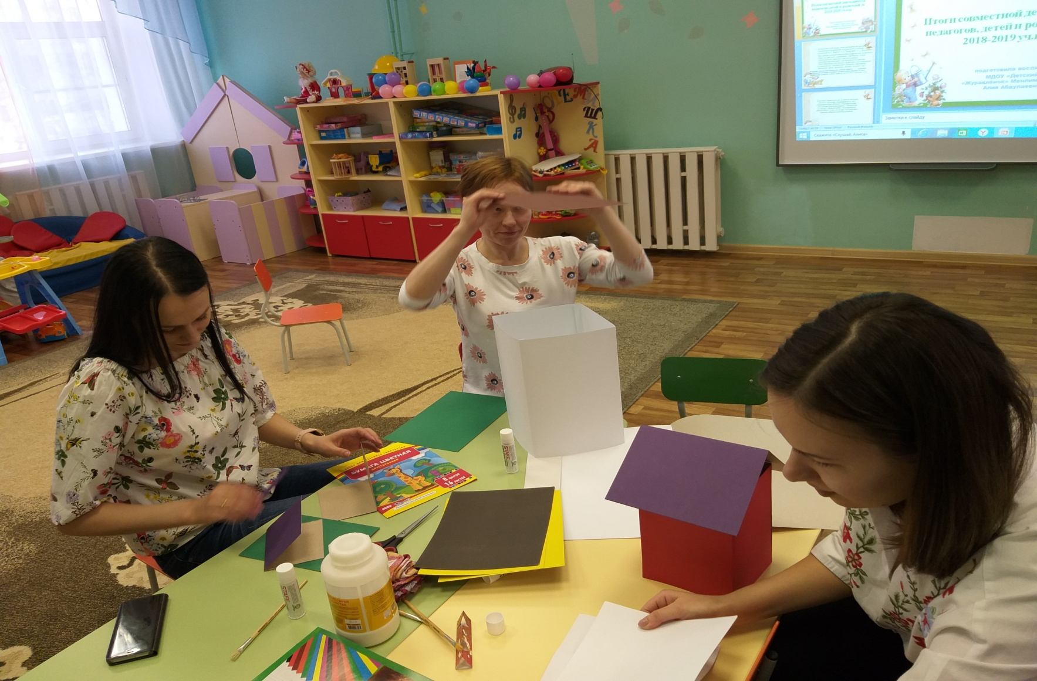
Слайд
Практикум для родителей "Строим вместе".
На практикуме родители вместе с педагогами строили конструкции. Также было предложено обыграть постройку.

Slide 14
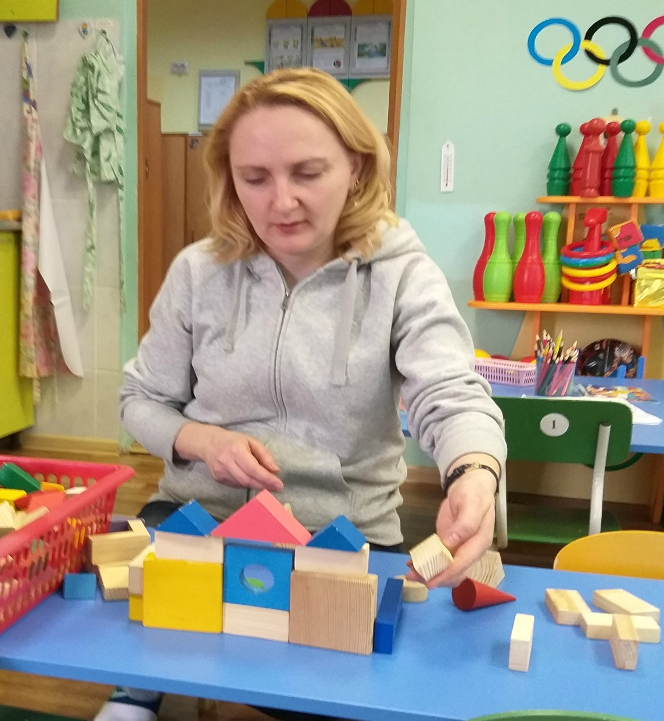
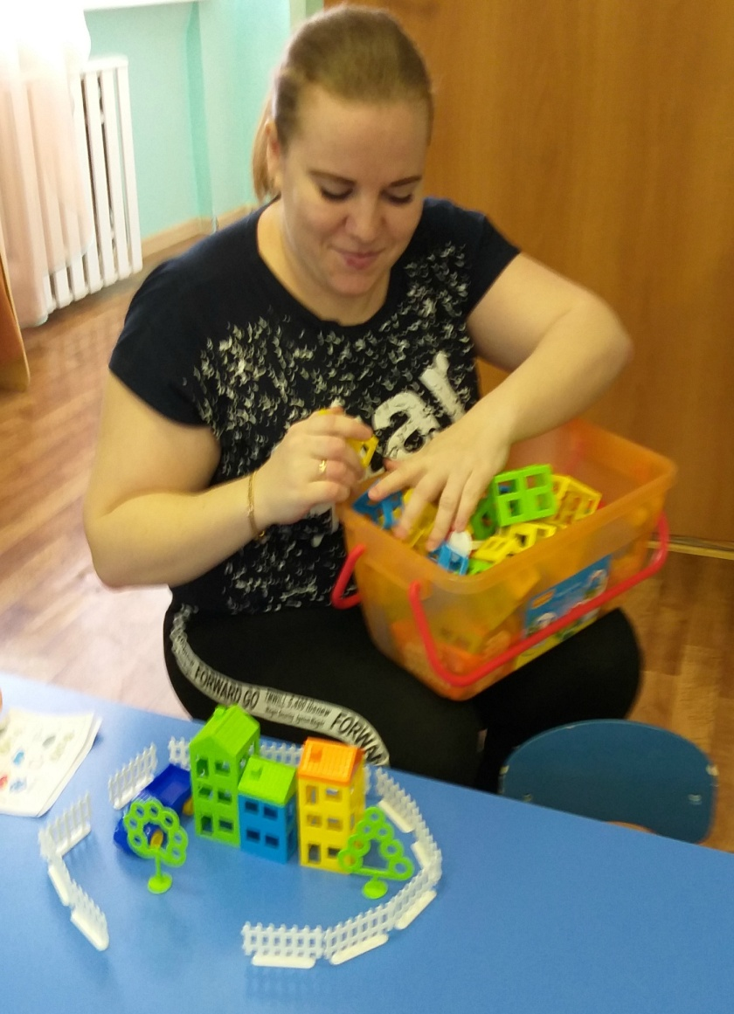
Слайд
Практикум для родителей "Строим вместе".
На практикуме родители вместе с педагогами строили конструкции. Также было предложено обыграть постройку.

Slide 15
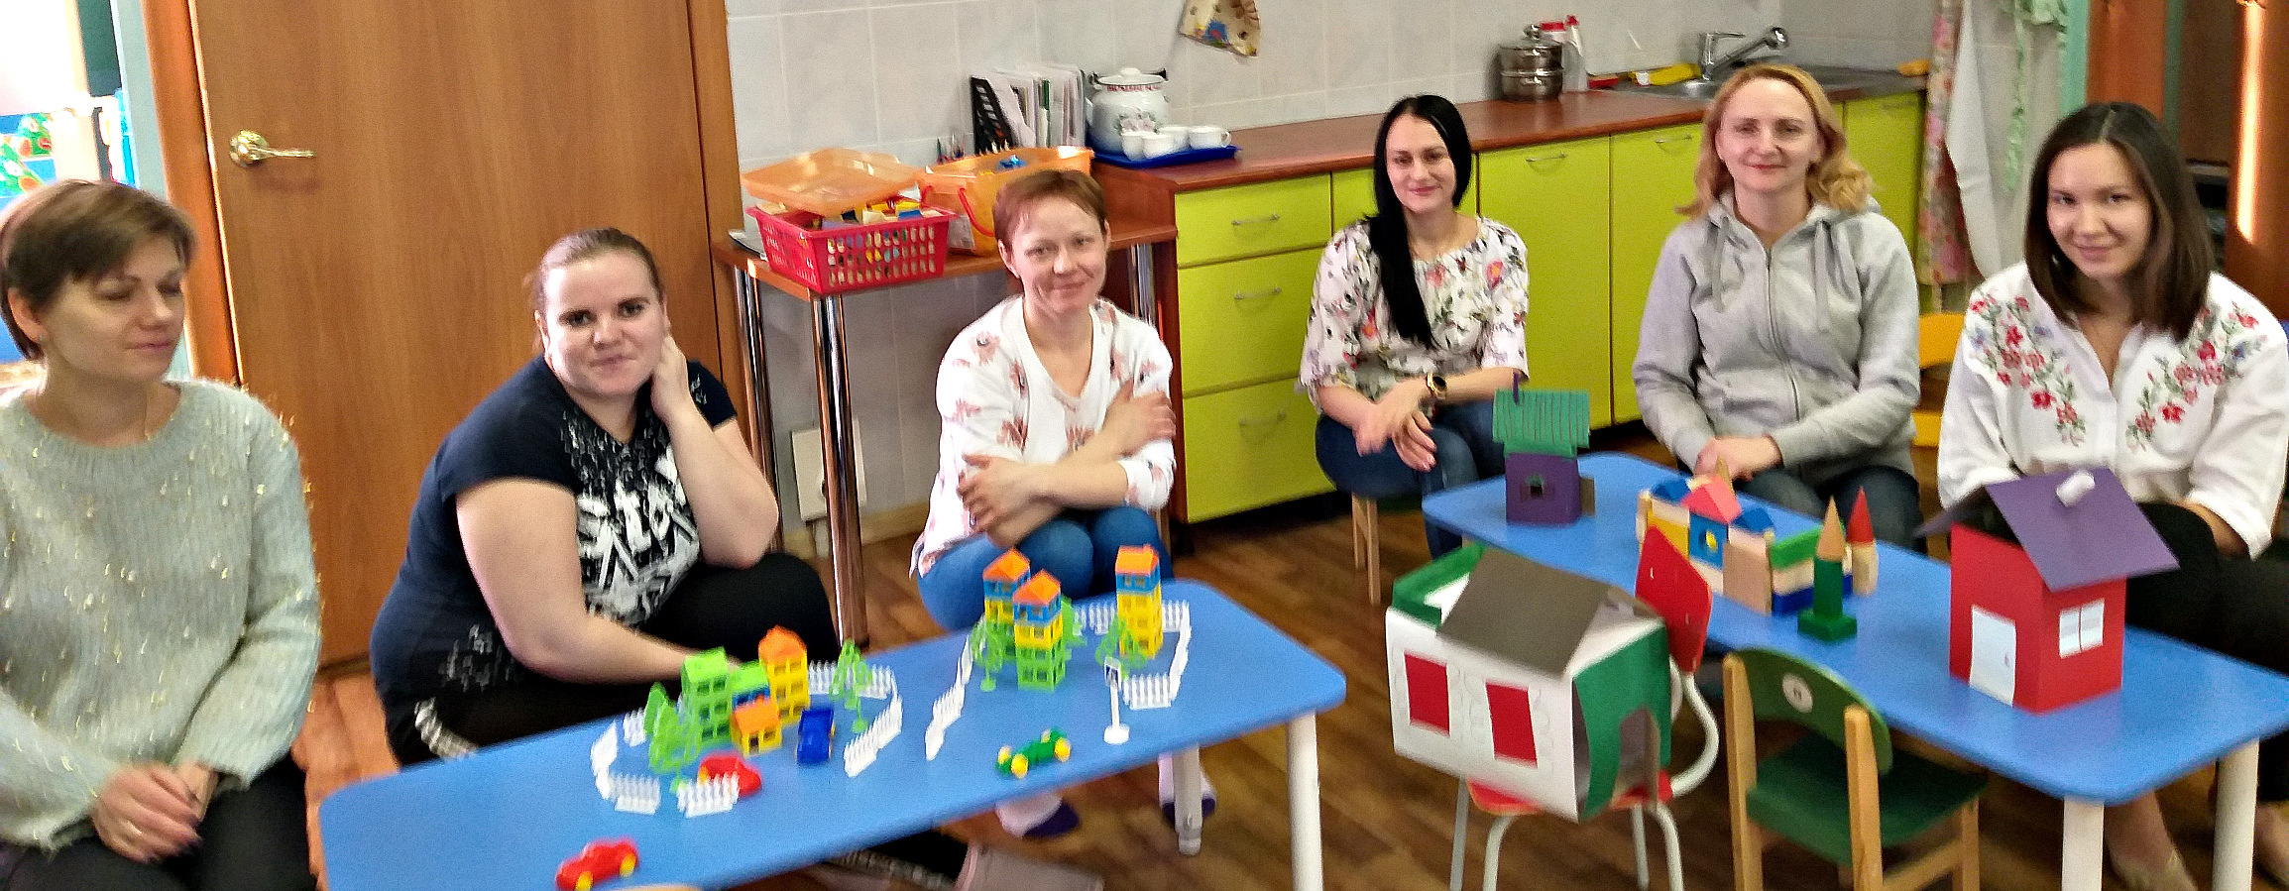
Слайд
Практикум для родителей "Строим вместе".
На практикуме родители вместе с педагогами строили конструкции. Также было предложено обыграть постройку.

Slide 16
Слайд
Тематические выставки и творческие мастерские
Тематические выставки создаются как для родительского коллектива всего детского сада, так и для родителей одной группы. К их оформлению можно привлекать самих родителей: поручить подбор материала по определенной теме, найти вырезки из газет и журналов, сделать выкройки игрушек-самоделок. Более подробно познакомить родителей с тем или иным вопросом воспитания позволяют журналы для родителей. Целью является дополнение словесной информации для родителей рисунками, фотографиями, натуральными предметами (образцами игрушек, игровых материалов, работ по художественному труду и т.д.), сделанными руками детей, родителей, воспитателей.
Привлекают, способствуют сближению педагогов, родителей и детей различные творческие мастерские. Участие семей в конкурсах на лучший рисунок, салфетку, поделку из природного материала, не только обогащает семейный досуг, но и объединяет детей и взрослых в общих делах. Родители не остаются равнодушными: собирают рисунки, фотографии, готовят вместе с детьми интересные поделки. Результат совместного творчества детей и родителей способствует развитию эмоций ребенка, вызывает чувство гордости за своих родителей.

